Slide 1
SuperComputação
Aula 5 – projeto + algoritmos aleatorizados
2020 – Engenharia
Luciano Soares <lpsoares@insper.edu.br>
Igor Montagner <igorsm1@insper.edu.br>

Slide 2
Projeto

Slide 3
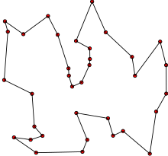
Projeto - Travelling Salesperson (TSP)

Slide 4
Projeto - Travelling Salesperson (TSP)
Dadas N cidades, escolher um caminho fechado (tour) tal que
cada cidade é visitada somente uma vez
o caminho é o mais curto possível
Problema de otimização difícil

Slide 5
Projeto - Travelling Salesperson (TSP)
Teremos três grandes partes no projeto
algoritmos
análise de desempenho
paralelismo
Toda parte será conectada com alguma aula, em que faremos discussões e fixaremos um prazo para os exercícios

Slide 6
Projeto - Travelling Salesperson (TSP)
https://insper.github.io/supercomp/projetos/

Slide 7
TSP - heurística
A primeira entrega do projeto será implementar uma heurística para resolver o TSP: a cidade mais próxima. A partir de uma cidade inicial iremos
Escolher sempre a cidade mais próxima não visitada
Note que isto depende da cidade inicial. Para esta entrega iremos começar sempre na primeira cidade.

Slide 8

TSP - heurística
Corretores automáticos estarão disponíveis no repositório privado
Entradas/saídas de exemplo serão fornecidos para ajudar a debugar suas implementações

Slide 9
Hoje
Algoritmos aleatorizados

Slide 10
Algoritmos aleatorizados

Slide 11
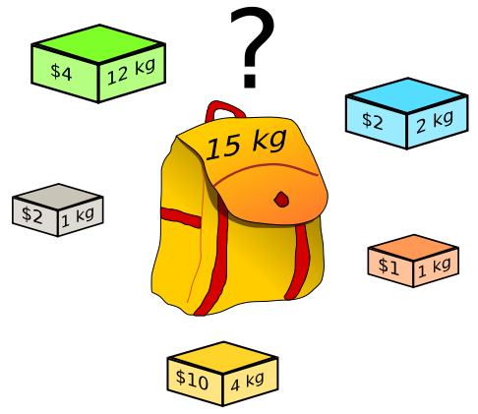
A mochila binária
https://commons.wikimedia.org/wiki/File:Knapsack.svg

Slide 12
A mochila binária
Quais escolhas podem ser feitas?
Quais produtos pegar?
Qual é a função objetivo?
Maximizar valor dos objetos guardados
Quais são as restrições?
Peso dos objetos não pode exceder capacidade da mochila

Slide 13
Como resolver esse problema?
Algumas opções:
tentar tudo e ver qual é melhor
pegar o mais caro primeiro
pegar o mais leve primeiro

Slide 14
Heurística
"truque" usado para resolver um problema rapidamente
Ainda assim, uma boa heurística é suficiente para obter resultados aproximados ou ganhos de curto prazo.
Não garante resultados ótimos
Nem resultados bons em todas situações

Slide 15
Heurísticas - limitações
E se a solução gerada não for boa? Consigo "tentar" de novo e gerar outras parecidas?
Será que é possível melhorar a solução gerada? Como?

Slide 16
Exploration x Exploitation
Exploitation:
explorar alguma propriedade do problema
pode ser uma intuição que leve a bons resultados em curto prazo
Exploration:
decisão não localmente ótima feita "de propósito"
visa adicionar variabilidade nas soluções geradas

Slide 17
Exploration x Exploitation
Nossa heurística é 100% Exploitation.
Como podemos adicionar Exploration?

Slide 18
Exploration x Exploitation
Nossa heurística é 100% Exploitation.
Como podemos adicionar Exploration?
Alternar heurísticas de vez em quando
De vez em quando faço uma escolha qualquer
Inverto a heurística de vez em quando

Slide 19
Exploration x Exploitation
Nossa heurística é 100% Exploitation.
Como podemos adicionar Exploration?
Alternar heurísticas de vez em quando
De vez em quando faço uma escolha qualquer
Inverto a heurística de vez em quando

Slide 20
Exploration
Exploration requer a capacidade de criar um programa que executa de maneira diferente a cada execução.
Precisamos
de uma fonte de aleatoriedade;
uma maneira de gerar sequências de números aleatórios

Slide 21
Números aleatórios
Um gerador de números aleatórios é impossível de ser criado usando um computador:
É impossível predizer qual será o próximo número aleatório "de verdade"
Um computador executa uma sequência de comandos conhecida baseada em dados guardados na memória. Execução é Determinística.

Slide 22
Números (pseudo-)aleatórios
Gerador de números pseudo-aleatórios (pRNG): algoritmo determinístico que gera sequências de números que parecem aleatórias
Determinístico: produz sempre a mesma sequência.
Sequências que parecem aleatórias: não conseguiríamos distinguir uma sequência gerada por um pRNG e uma sequência aleatória de verdade.

Slide 23
Números (pseudo-)aleatórios
Sorteio de números aleatórios
Gerador: produz bits aleatórios a partir de um parâmetro seed. Cada seed gera uma sequência diferente de bits.
Distribuição de probabilidade: gera sequência de números a partir de um conjunto de parâmetros

Slide 24
Atividade prática
Aleatorizando a mochila binária (45 minutos)
Adicionar aleatoridade em nossas heurísticas

Slide 25
Comentários sobre RNGs

Slide 26
Atividade prática
E se fosse tudo aleatório?
Criando uma solução completamente aleatória

Slide 27
Fechamento
Adicionar aleatoridade melhorou os resultados?
Qual a qualidade das soluções aleatórias?

Slide 28

www.insper.edu.br

